Slide 1
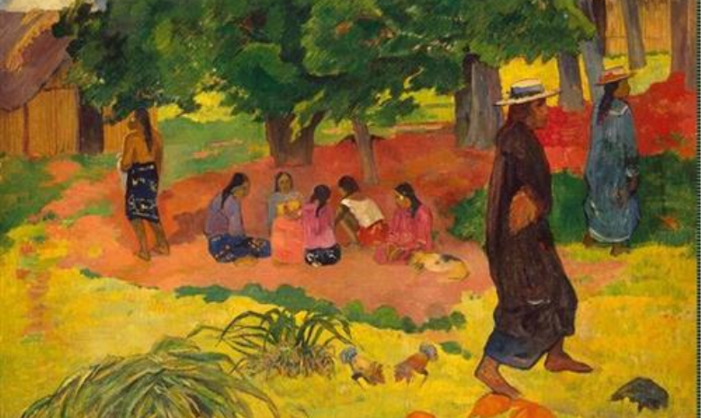
月亮与六便士
XXXX

Slide 2
目录
CONTENTS
01
02
03
04
全书简介
作者
主人公
小说背景
05
06
07
故事简述
佳句分享
读书心得

Slide 3
全书简介
第1部分

Slide 4
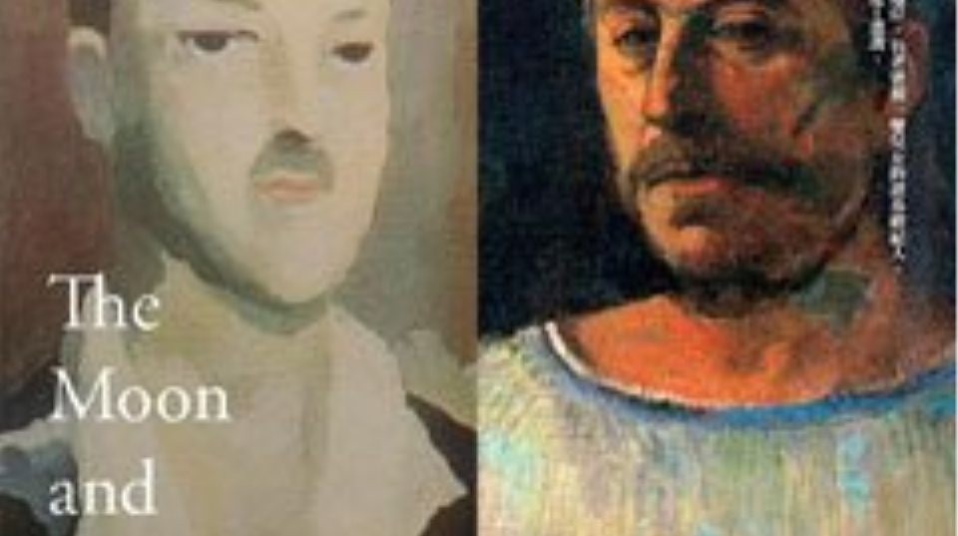
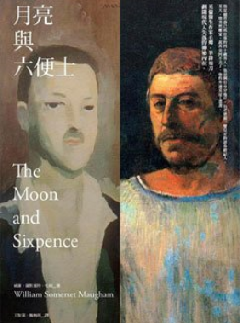
全书简介
《月亮和六便士》
《月亮和六便士》是英国小说家威廉· 萨默赛特·毛姆的创作的长篇小说，成书于1919年。 作品描述了一个原本平凡的伦敦证券经纪人突然着了艺术的魔，抛妻弃子，绝弃了旁人看来优裕美满的生活，奔赴南太平洋的塔希提岛，用画笔谱写出自己光辉灿烂的生命，把生命的价值全部注入绚烂的画布的故事。

Slide 5
作者
第2部分

Slide 6
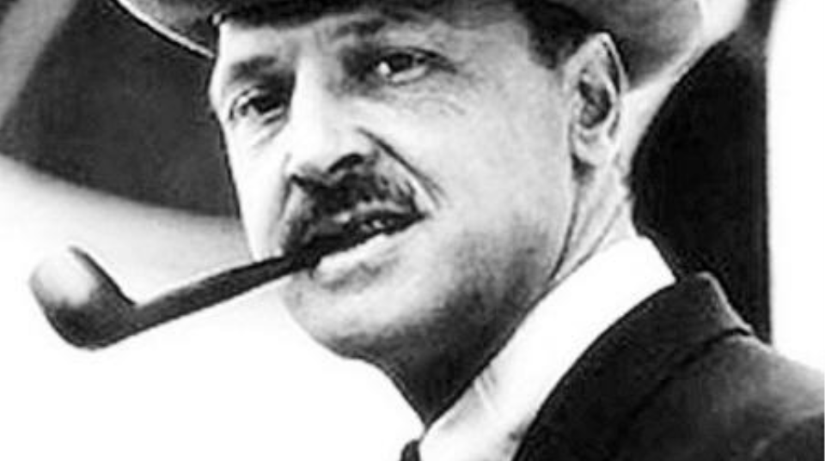
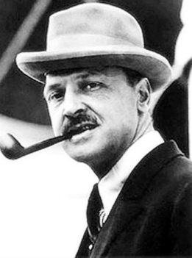
作者
威廉·萨默赛特·毛姆
威廉·萨默赛特·毛姆William Somerset Maugham（1874～1965）。 英国小说家、戏剧家。1874年1月25日生于巴黎。父亲是律师，当时在英国驻法使馆供职。小毛姆不满十岁，父母就先后去世，他被送回英国由伯父抚养。毛姆进坎特伯雷皇家公学之后，由于身材矮小，且严重口吃，经常受到其他孩子的欺凌和折磨，有时还遭到冬烘学究的无端羞辱。

Slide 7
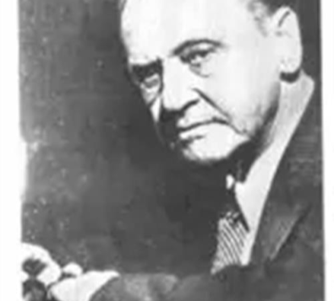
作者
孤寂凄清的童年生活，在他稚嫩的心灵上投下了痛苦的阴影，养成他孤僻、敏感、内向的性格，却也让他变得坚强和富有同情心。幼年的经历对他的世界观和文学创作产生了重要的影响，在此后创作的多篇著作中无不透露出对人生、艺术、信仰的深刻剖析

Slide 8
主人公
第3部分

Slide 9
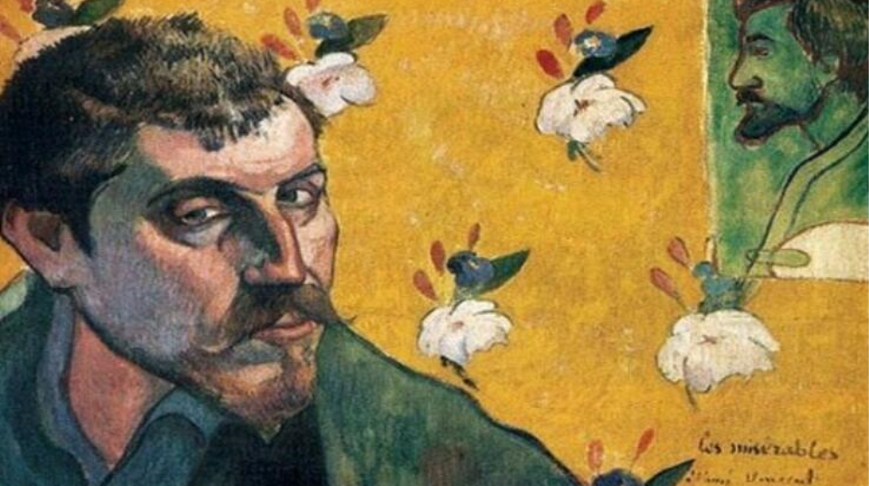
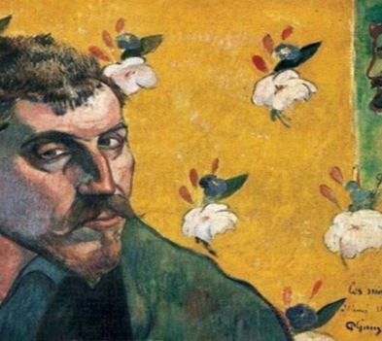
主人公
思特里克兰德
是《月亮和六便士》这部小说的主人公。 思特里克兰德的性格和行为简单直接还带点笨拙，超越了怪诞和离经叛道的范畴，就像他的画风。认同或者反感，对全体还是他的某一部分，说得出来或者说不出来，总之，他给人的感受就是受到了强烈的冲击。

Slide 10
小说背景
第4部分

Slide 11
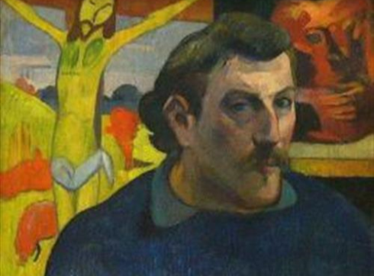
小说背景
《月亮和六便士》中的英国画家是以法国后期印象派大师保罗·高更（Paul Gauguin，1848-1903）为原型塑造的人物，这一点是无可争议的。高更在立志从事绘画前也做过经纪人；高更一生也非常坎坷、贫困；最后到了塔希提并埋骨于一个荒凉的小岛上。但除了生活的大致轮廓外，毛姆创造的完全是另外一个人物。这篇小说是毛姆在游经塔希提岛后，回到欧洲后写成的

Slide 12
故事简述
第5部分

Slide 13
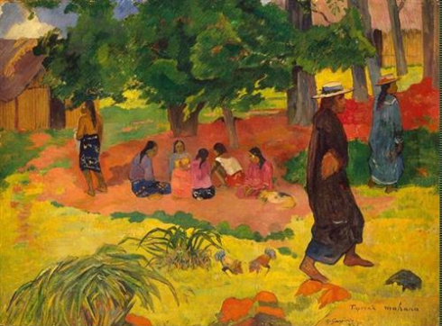
故事简述
一个英国证券交易所的经纪人，本已有牢靠的职业和地位、美满的家庭，但却迷恋上绘画，像“被魔鬼附了体”，突然弃家出走，到巴黎去追求绘画的理想 他的行径没有人能够理解。他在异国不仅肉体受着贫穷和饥饿煎熬，而且为了寻找表现手法，精神亦在忍受痛苦折磨。经过一番离奇的遭遇后，主人公最后离开文明世界，远遁到与世隔绝的塔希提岛上

Slide 14
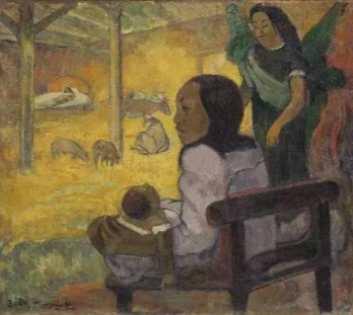
故事简述
他终于找到灵魂的宁静和适合自己艺术气质的氛围。他同一个土著女子同居，创作出一幅又一幅使后世震惊的杰作。在他染上麻风病双目失明之前，曾在自己住房四壁画了一幅表现伊甸园的伟大作品。但在逝世之前，他却命令土著女子在他死后把这幅画作付之一炬

Slide 15
故事简述
通过这样一个一心追求艺术、不通人性世故的怪才，毛姆探索了艺术的产生与本质、个性与天才的关系、艺术家与社会的矛盾等等引人深思的问题。同时这本书也引发了人们对摆脱世俗束缚逃离世俗社会寻找心灵家园这一话题的思考，而关于南太平洋小岛的自然民风的描写也引人向往

Slide 16
佳句分享
第6部分

Slide 17
佳句分享
1
"满地都是六便士，他却抬头看见了月亮。"
2
比起一成不变的日子，我更希望生活中时时涌动着强烈的变迁和巨大的刺激，我非常乐于攀爬陡峭的山崖，奔赴潜藏暗礁的海滩
3
当时的我太年轻了，还不清楚人性本来就充满了矛盾，这个世界不是非黑即白，真挚中也包含着一些做作，高尚中也有一些卑鄙，即使是邪恶，也蕴藏着一些美德
4
其实，一个人可以兼具卑鄙与伟大、邪恶与善良
5
深知一个道理：她如果总是把不幸挂在嘴边，摆出一副可怜相，反而会招人厌烦

Slide 18
读书心得
第7部分

Slide 19
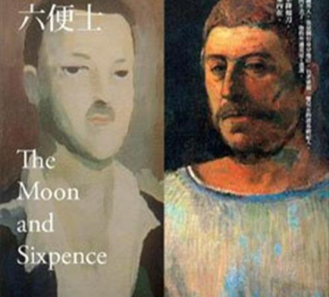
读书心得
我喜欢《月亮与六便士》这个书名。月亮代表着高高在上的理想。而微不足道的六便士便是那现实。我们或许可以仰望月亮，感叹它的魅力而忽视脚下的六便士，但我们却不能放弃六便士的生活而选择整日仰望月亮生活。这便是理想与现实的矛盾，有多少人在月亮和六便士之间徘徊？恐怕只有睿智的人才能寻求二者的平衡

Slide 20
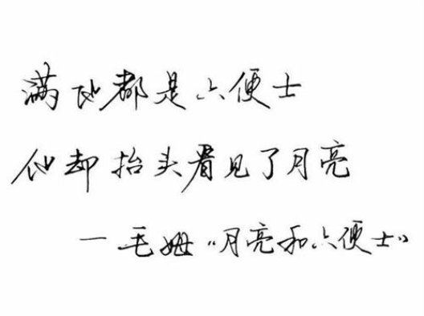
读书心得
在很多人眼里,放弃现有的安稳生活,离开相处多年的亲人,去追求虚无缥缈的“幻想”,甚至为其献身,这些行为十分可笑,甚至令人鄙夷和不理解

Slide 21
读书心得
正是因为有理想有追求,我们与其它动物有了分野
<月亮与六便士>中有一句话：满地都是六便士,他却抬头望见了月亮.我想,六便士对应的是触手可及的现实,月亮是远在天边的理想.书中的斯特里克兰显然是望月者,追月者.我想,我们也许只能偶尔在鸡毛遍地的生活中远观月亮,而没有揽星摘月的勇气,却始终对追月者留有几分尊重与欣赏 要始终怀拥一份对光洁理想的向往.滚滚红尘,我们只是其中最庸碌平凡的一粒.或许,我们在六便士堆里终生打滚,但我们每个夜晚都有梦可做 人静月明的夜里,理想还醒着,我们也可以轻悄地推开窗,抬起头,望一望月亮

Slide 22
THE END
感谢您的观看
THANK YOU FOR WATCHING

